Slide 1

Системный анализ процессов химической технологии
Идентификация кинетических параметров при математическом моделировании кинетики химических реакций
Разработка приложения в среде delphi
доцент ОХИ ИШПР ТПУ, к.т.н.
Чузлов Вячеслав Алексеевич
2020

Slide 2
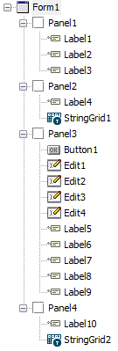
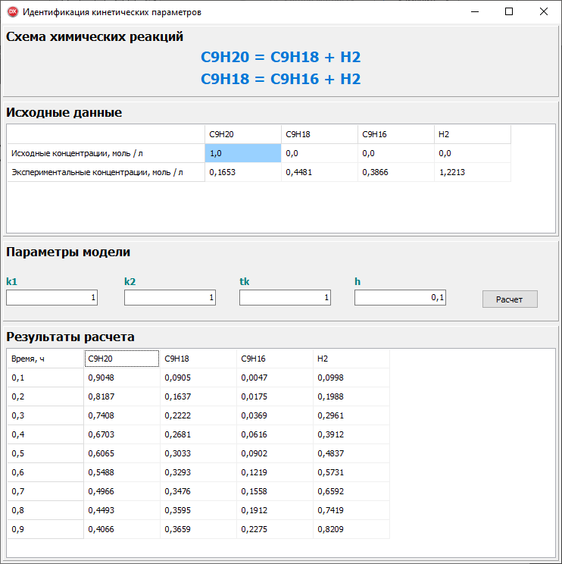
Общий вид и структура пользовательского интерфейса

Slide 3
Считывание исходных данных
procedure TForm1.get_data(var kin_par, comp_conc:TArrOfDouble;
var tk, h: double);
var
i: Integer;
begin
SetLength(kin_par, react_count);
SetLength(comp_conc, comp_count);
kin_par[0]:= StrToFloat(Edit1.Text);
kin_par[1]:= StrToFloat(Edit2.Text);
for i := 0 to comp_count - 1 do
comp_conc[i]:= StrToFloat(StringGrid1.Cells[i+1, 1]);
tk:= StrToFloat(Edit3.Text);
h:= StrToFloat(Edit4.Text);
end;

Slide 4
Вывод результатов
procedure TForm1.show_result(comp_conc_profile: TArrOfArrOfDouble;
tk, h: double);
var
i, j: integer;
begin
with StringGrid2 do
for i := 0 to Trunc(tk / h)-1 do
begin
RowCount := RowCount + 1;
cells[0, i+1] := FloatToStrF((i * h + h), fffixed, 4, 1);
for j := 0 to comp_count-1 do
cells [j+1, i+1] := FloatToStrF(comp_conc_profile[i, j],
fffixed, 8, 4);
end;
end;

Slide 5
Обработчик события OnCreate для Form1
procedure TForm1.FormCreate(Sender: TObject);
begin
with StringGrid1 do
begin
StringGrid1.ColWidths[0]:= 260;
Cells[0, 1]:= 'Исходные концентрации, моль / л';
Cells[0, 2]:= 'Экспериментальные концентрации, моль / л';
Cells[1, 0]:= 'C9H20';
Cells[2, 0]:= 'C9H18';
Cells[3, 0]:= 'C9H16';
Cells[4, 0]:= 'H2';
Cells[1, 1]:= '1,0';
Cells[2, 1]:= '0,0';
Cells[3, 1]:= '0,0';
Cells[4, 1]:= '0,0';
Cells[1, 2]:= '0,1653';
Cells[2, 2]:= '0,4481';
Cells[3, 2]:= '0,3866';
Cells[4, 2]:= '1,2213';
end;
Данные нужно взять для своего варианта!

Slide 6
Обработчик события OnCreate для Form1
with StringGrid2 do
begin
Cells[0, 0]:= 'Время, ч';
Cells[1, 0]:= 'C9H20';
Cells[2, 0]:= 'C9H18';
Cells[3, 0]:= 'C9H16';
Cells[4, 0]:= 'H2';
end;
end;

Slide 7
Функция для расчета кинетики химических реакций
function TForm1.kinetic_model(c, kin_par: TArrOfDouble;
react_count: integer): TArrOfDouble;
begin
SetLength(result, comp_count);
result[0] := - kin_par[0] * c[0];
result[1] := kin_par[0] * c[0] - kin_par[1] * c[1];
result[2] := kin_par[1] * c[1];
result[3] := kin_par[0] * c[0] + kin_par[1] * c[1];
end;
Нужно записать для своего варианта!

Slide 8
Обработчик события OnClick для Button1
procedure TForm1.Button1Click(Sender: TObject);
var
kin_par, comp_conc:TArrOfDouble;
tk, h: double;
comp_conc_profile: TArrOfArrOfDouble;
begin
StringGrid2.RowCount := 1;
get_data(kin_par, comp_conc, tk, h);
comp_conc_profile := RK(kinetic_model, comp_count, react_count, h, tk,
comp_conc, kin_par);
show_result(comp_conc_profile, tk, h)
end;

Slide 9
Перед запуском приложения
В модуле, привязанном к форме:
необходимо добавить блок const:
const
comp_count = 4;
react_count = 2;
в блоке uses необходимо подключить модуль, в котором описаны расчеты; для этого сначала нужно скопировать файл модуля с расчетами в папку с проектом и добавить этот модуль к проекту следующим образом: выбрать вкладку «Project», затем «Add to Project…», а затем выбрать файл модуля, который необходимо добавить.
В модуле с реализацией метода Рунге-Кутты сделать следующую корректировку:
type
Tfunc = function (c: TArrOfDouble; kin_par: TArrOfDouble;
react_count: integer): TArrOfDouble of object;

